Slide 1

TRƯỜNG TIỂU HỌC PHÚ THỌ
CHÀO MỪNG CÁC EM ĐẾN VỚI TIẾT HỌC
Toán: BÀI TOÁN VỀ NHIỀU HƠN MỘT SỐ ĐƠN VỊ (TIẾT 1)
Giáo viên : PHẠM THỊ PHÚC
Lớp : 2/5

Slide 2







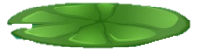








CHÚC MỪNG
Xin chào các bạn nhỏ!
Mình là Ếch Xanh, hôm nay mình đi học. Muốn sang bờ sông bên kia học bài với các bạn, mình phải nhảy qua các bèo sen. Mỗi bèo sen là một câu hỏi, các bạn có thể giúp mình trả lời các câu hỏi để mình đi học đúng giờ được không ạ. Hãy giúp mình với nhé!

Slide 3





15 – 9 = ?
6
Trở về
Notes:
Bài giảng được thiết kế bởi: Hương Thảo - 0965-407-598

Slide 4
14 – 8 = ?
6
Trở về

Slide 5
17 – 8 = ?
9
Trở về

Slide 6
13 – 7 = ?
6
Trở về

Slide 7
CHỦ ĐỀ 2
PHÉP CỘNG, PHÉP TRỪ TRONG PHẠM VI 20
BÀI 13: BÀI TOÁN VỀ NHIỀU HƠN, ÍT HƠN MỘT SỐ ĐƠN VỊ

Slide 8
Tiết 1
Bài toán về nhiều hơn một số đơn vị

Slide 10


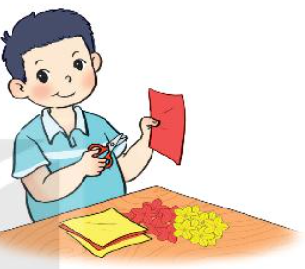

Giải bài toán về nhiều hơn một số đơn vị
Có 6 bông hoa màu đỏ, số bông hoa màu vàng nhiều hơn số bông hoa màu đỏ là 3 bông. Hỏi có bao nhiêu bông hoa màu vàng?
6
Nhiều hơn 3
Bài giải
Số bông hoa màu vàng là:
6 + 3 = 9 (bông)
Đáp số: 9 bông hoa.
?

Slide 12
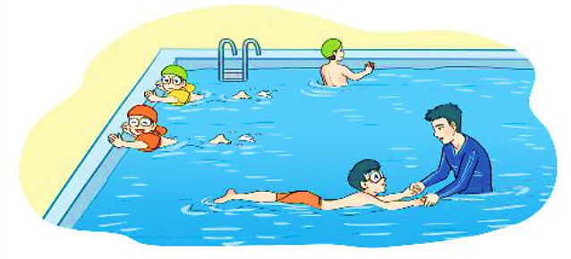

Slide 13

1
Trong một lớp học bơi có 9 bạn nam, số bạn nữ nhiều hơn số bạn nam là 2 bạn. Hỏi lớp học bơi có bao nhiêu bạn nữ?
nhiều hơn
Bài giải
Số bạn nữ của lớp học bơi là:
(bạn)
Đáp số: bạn nữ.
Tóm tắt
Nam : 9 bạn
Nữ nhiều hơn nam: 2 bạn
Nữ : … bạn?
nhiều hơn
+ =
?
?
?
9
2
11
?
11

Slide 14
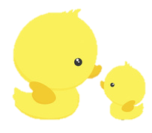
Trên sân có 14 con gà, số vịt nhiều hơn số gà là 5 con. Hỏi trên sân có bao nhiêu con vịt?
2
Tóm tắt
Gà : 14 con
Vịt nhiều hơn gà: 5 con
Vịt : … con?
Bài giải
Số con vịt trên sân là:
(con)
Đáp số: con vịt.
?
?
?
?
?
14
+
5
=
19
?
19

Slide 15

Củng cố bài học
Hương Thảo: tranthao121004@gmail.com

Slide 16
Các bước giải bài toán có lời văn:
Bước 1: Tìm hiểu, phân tích đề bài, tóm tắt bài toán.
Bước 2: Tìm cách giải bài toán.
Bước 3: Trình bày bài giải của bài toán
+ Viết lời giải
+ Viết phép tính
+ Viết đáp số

